Slide 1
Splay 树
安师大附中 叶国平

Slide 2
Splay树
Splay树是二叉查找树的改进。
对Splay树的操作的均摊复杂度是O(log₂n)。
Splay树与二叉查找树一样，也具有有序性。
即Splay树中的每一个节点x都满足：该节点左子树中的每一个元素都小于x，而其右子树中的每一个元素都大于x。
Splay树的核心思想就是通过Splay操作进行自我调整，从而获得平摊较低的时间复杂度。

Slide 3
Splay操作
Splay操作是在保持Splay树有序性的前提下，通过一系列旋转操作将树中的元素x调整至树的根部的操作(Zig:右旋,Zag:左旋)。
在旋转的过程中，要分三种情况分别处理：
1)Zig 或 Zag
2)Zig-Zig 或 Zag-Zag
3)Zig-Zag 或 Zag-Zig

Slide 4
Splay树
Splay树与众不同的是：它并不一味追求平衡，而是追求整体的效率。当一个节点被访问以后，通过树的旋转，这个节点被移动到最上层，成为新的根节点。旋转以后，这棵树有可能变得很不平衡。但是，同样一个节点如果再被访问的话，只用一次比较就可以返回了。当这棵树被访问了一段时间以后，常访问的节点就会浮到了上面（靠近根节点），也就是说，splay树天生就有缓存的功能！

Slide 5
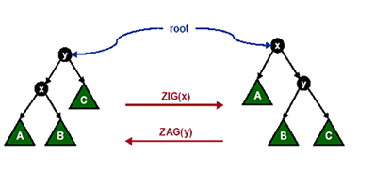
Splay操作(情况1)
Zig或Zag操作：
节点x的父节点y是根节点。

Slide 6
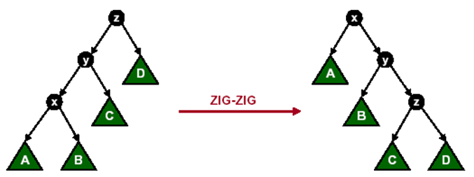
Splay操作(情况2)
Zig-Zig或Zag-Zag操作：
节点x的父节点y不是根节点，且x与y同时是各自父节点的左孩子或者同时是各自父节点的右孩子。

Slide 7
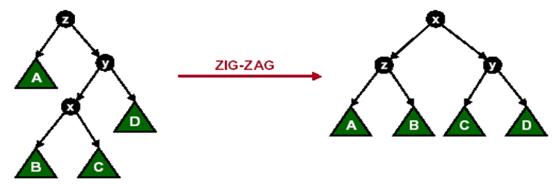
Spaly操作(情况3)
Zig-Zag或Zag-Zig操作：
节点x的父节点y不是根节点，x与y中一个是其父节点的左孩子而另一个是其父节点的右孩子。

Slide 8
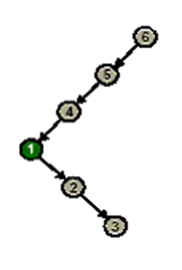
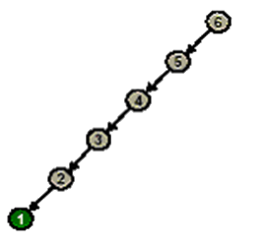
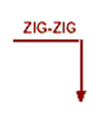

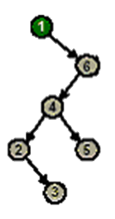
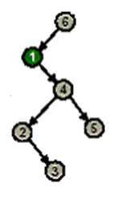

Splay操作举例
Splay(1,S)

Slide 9
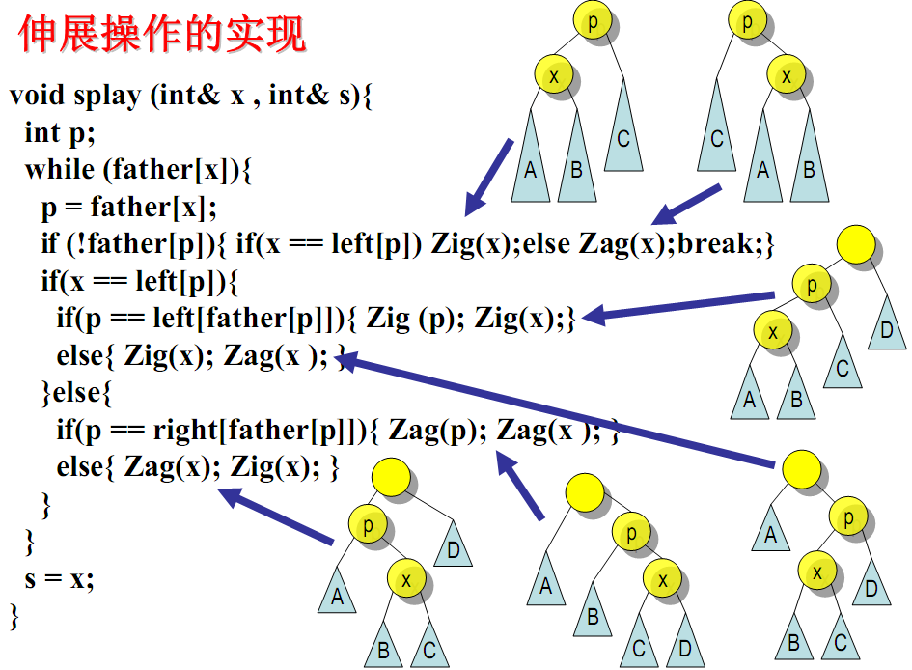

Slide 10
Spaly树基本操作
查找：与二叉排序树查找类似，只是查找结束后要将找到的元素通过Splay操作旋转到根。
插入：用查找过程找到要插入的位置，进行插入。然后将新元素旋转到根。
删除：首先在树中找到要删除的元素，将他转到根节点并删去，这样原来的树就分裂成了两棵树，然后将左子树中拥有最大关键字的那一个元素转到根，由于它是左子树中的最大元素，所以他不存在右儿子，这样只要把原来的右子树作为他的右子树，就重新合并成了一棵树。
可见在Splay树的基本操作中，处处要用到Splay旋转操作！

Slide 11
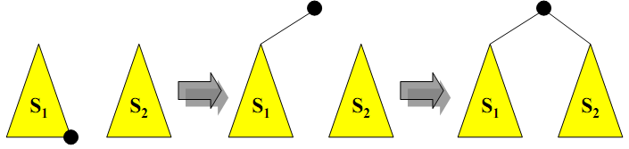
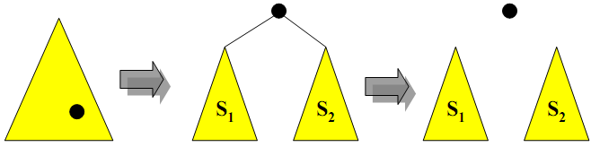
Spaly树基本操作
合并与分离
Join(S1, S2): 伸展S1中的最大元素。
Split(x, S): 伸展x, 断开儿子。

Slide 12
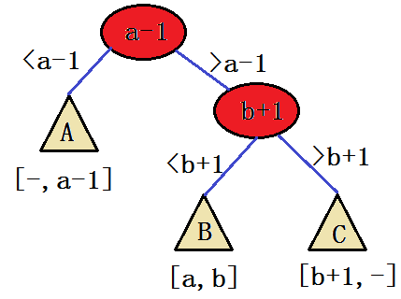
十一、Splay
区间操作：
  比如我们要提取区间[a,b]，那么我们将a前面一个数对应的结点转到树根，将b 后面一个结点对应的结点转到树根的右边，那么根右边的左子树就对应了区间[a,b]。
  原因很简单，将a 前面一个数对应的结点转到树根后， a 及a 后面的数就在根的右子树上，然后又将b后面一个结点对应的结点转到树根的右边，那么[a,b]这个区间就是下图中B所示的子树。

Slide 13
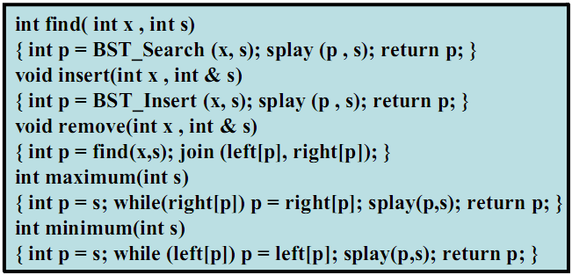
实现的代码

Slide 14
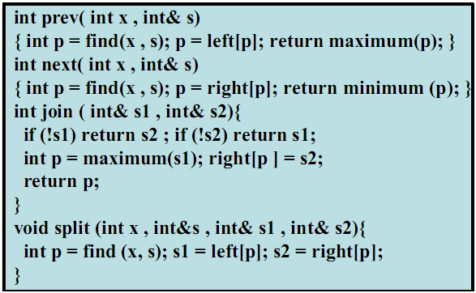
实现的代码

Slide 15
Spaly树小结
伸展: 三种情况, 两种基本旋转(zig, zag)
五种基本操作: 以伸展为基础
时间复杂度：n个结点的伸展树, 每个操作的平摊时间复杂度为O(logn) (不证)
下面的讨论均假定所有key均不相同. 如果有相同的key呢?
  方法一: 加计数器
  方法二: 允许多个相同结点, 注意各种操作

Slide 16
Pet
宠物收养场提供两种服务：收养被离弃的宠物与让新的主人领养宠物。每个宠物有不相同的特点值。领养人所希望的特点值也不相同。如果领养人/遗弃宠物过多，则当前来的宠物/领养人选择离其特点值最近的（如果有两个特点值与其同样接近，则选择较小的）领养人/宠物，被领养/领养。并且纪录两个特点值的差值。
输入N条请求(X,Y)，X=0表示宠物;X=1表示领养人，Y为特征值。
任务是计算所有差值的和。
（N<=80000，等待的宠物/领养者数M<=10000）

Slide 17
Pet
我们先用最普通的数组记录过多的宠物/领养人。
查找：需要检索整个数组，复杂度为O(M)
删除：删除指定元素之后，需要成批移动主轴元素，时间复杂度也为O(M)
这样最坏情况下时间复杂度为O(NM)， 是不可取的。

Slide 18
Pet
对宠物/领养人过多的情况下，我们建立一颗排序二叉树，并记录其属性Sign（宠物/领养人）。
对于命令(X,Y)，如果树为空或者X=Sign，则将其插入，并令Sign=x；
否则在树中查找符合要求的结点，记录特征值之差，并将其删除。（注意无论树的属性是0或1,相对进行的操作是相同的）
普通的排序二叉树在最坏情况下时间复杂度也是O(NM) 。我们可以应用较高效的排序二叉树，例如AVL树（平衡二叉树）或者Splay树。

Slide 19
Pet
AVL树引入平衡因子的概念，使得整棵排序二叉树严格平衡，时间复杂度严格为O(nlogm)。但是其编程复杂度很高。
Splay树通过Splay旋转操作，使得分摊时间复杂度为O(nlogm)，虽然常系数较AVL树相比大。但是操作简便，编程复杂度较低。
在考场上我们要综合考虑各方面的因素，合理的选择数据结构。

